Slide 1
TRƯỜNG ĐẠI HỌC CẦN THƠ
KHOA CÔNG NGHỆ THÔNG TIN & TRUYỀN THÔNG
BỘ MÔN KHOA HỌC MÁY TÍNH
BÁO CÁO LUẬN VĂN
XÂY DỰNG CHATBOT TỰ ĐỘNG HỖ TRỢ
CHO WEBSITE GỢI Ý ĐỊA ĐIỂM DU LỊCH
PHÙ HỢP VỚI SỞ THÍCH CÁ NHÂN
Giảng viên hướng dẫn:
TS. Nguyễn Thị Thu An
Sinh viên thực hiện:
Nguyễn Thanh Tâm
B1310452

Slide 2
N
NỘI DUNG BÁO CÁO
ĐẶT VẤN ĐỀ
PHƯƠNG PHÁP GIẢI QUYẾT
DEMO
KẾT LUẬN

Slide 3


ĐẶT VẤN ĐỀ
NHU CẦU VỀ DU LỊCH
ĐI DU LỊCH
TÌM KIẾM THÔNG TIN

Slide 4

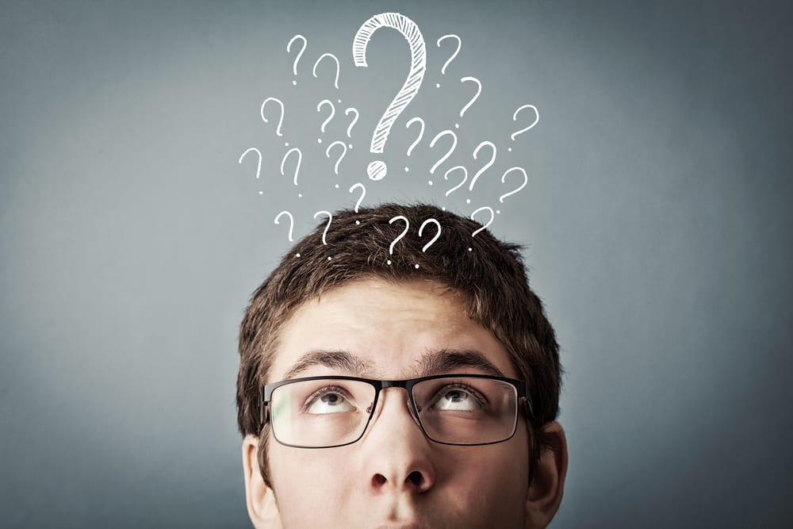

ĐẶT VẤN ĐỀ
NHU CẦU VỀ DU LỊCH
NHIỄU THÔNG TIN
PHẢN HỒI CHẬM

Slide 5
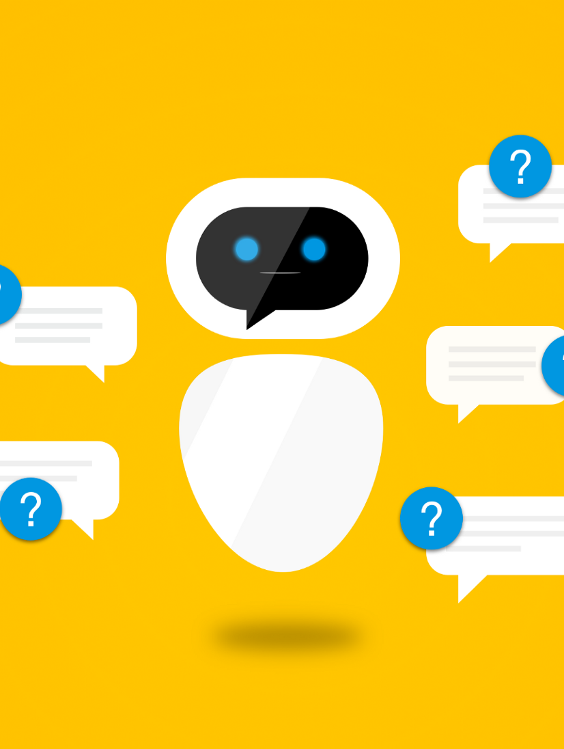
ĐẶT VẤN ĐỀ
TRỢ LÝ ẢO CHATBOT
01
Cung cấp gợi ý theo sở thích
02
Trả lời nhanh chóng
03
Hoạt động xuyên suốt

Slide 6
DEMO
TRAVELBOT

Slide 7
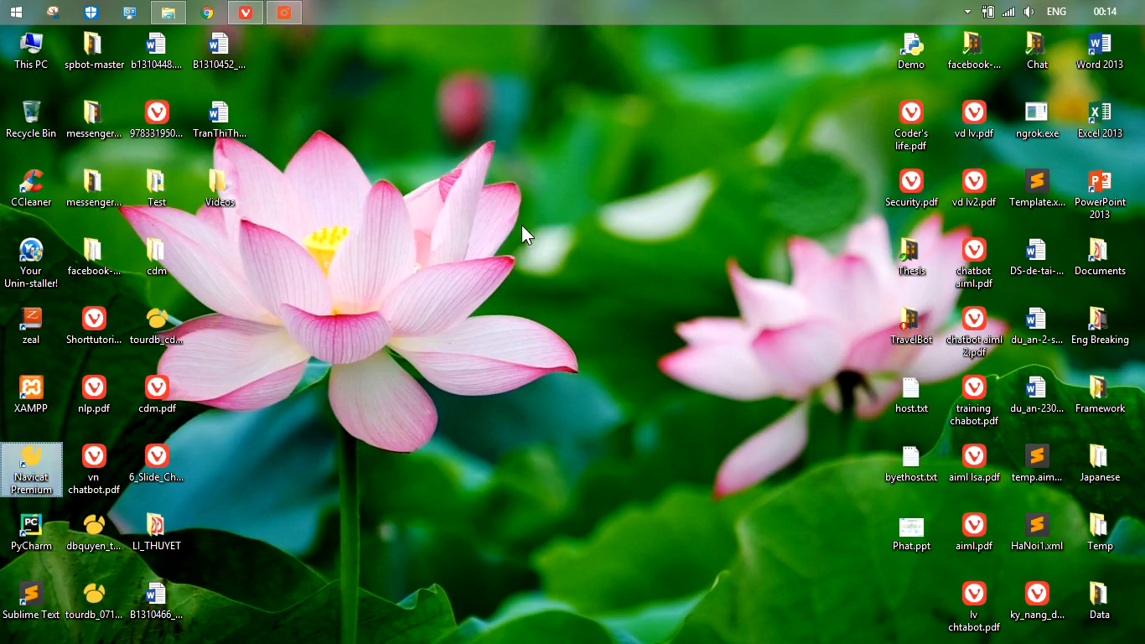

Slide 8
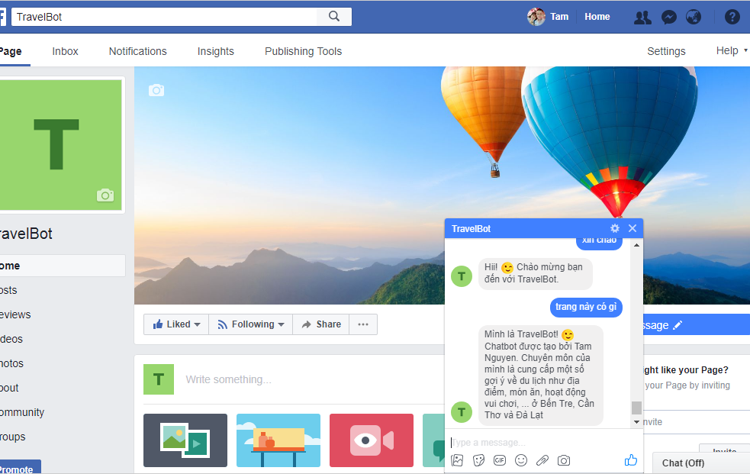


KẾT LUẬN
KẾT QUẢ ĐẠT ĐƯỢC
Trợ lý ảo chatbot
Bộ từ điển AIML

Slide 9
KẾT LUẬN
KẾT QUẢ ĐIỂM ĐÁNH GIÁ

Slide 10



KẾT LUẬN
HƯỚNG PHÁT TRIỂN
CƠ SỞ DỮ LIỆU
THÊM NGÔN NGỮ
MÁY HỌC

Slide 11
CẢM ƠN
THẦY, CÔ VÀ CÁC BẠN ĐÃ LẮNG NGHE

